Slide 1
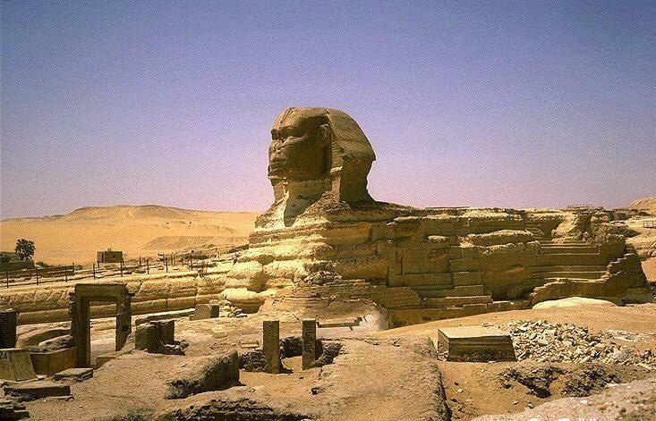
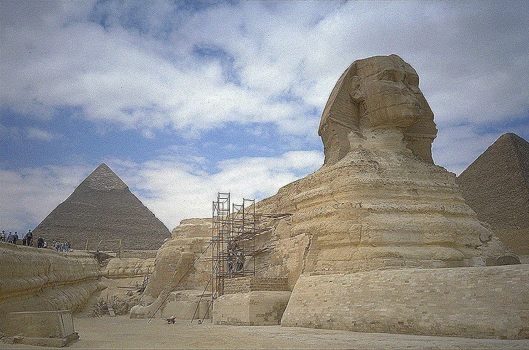
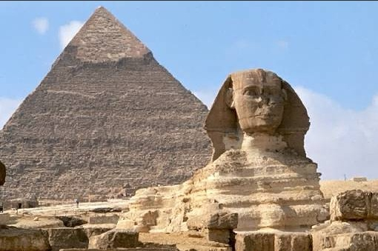
1 – 7 – ابوالهول
➢ مجسمه ابوالهول در جلوی هرم خفرع 
اسفينکس با چهره احتمالاً خفرع و هيکل شير
اين تنديس از نظر ابعاد، منحصر بفردترين
اثر پيکرتراشی جهان باستان است.

Slide 2
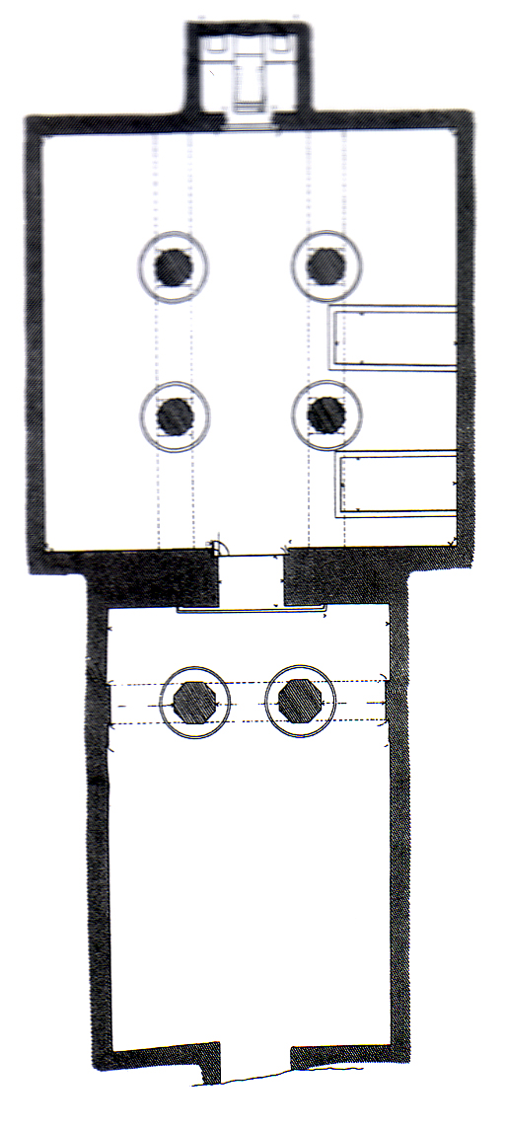
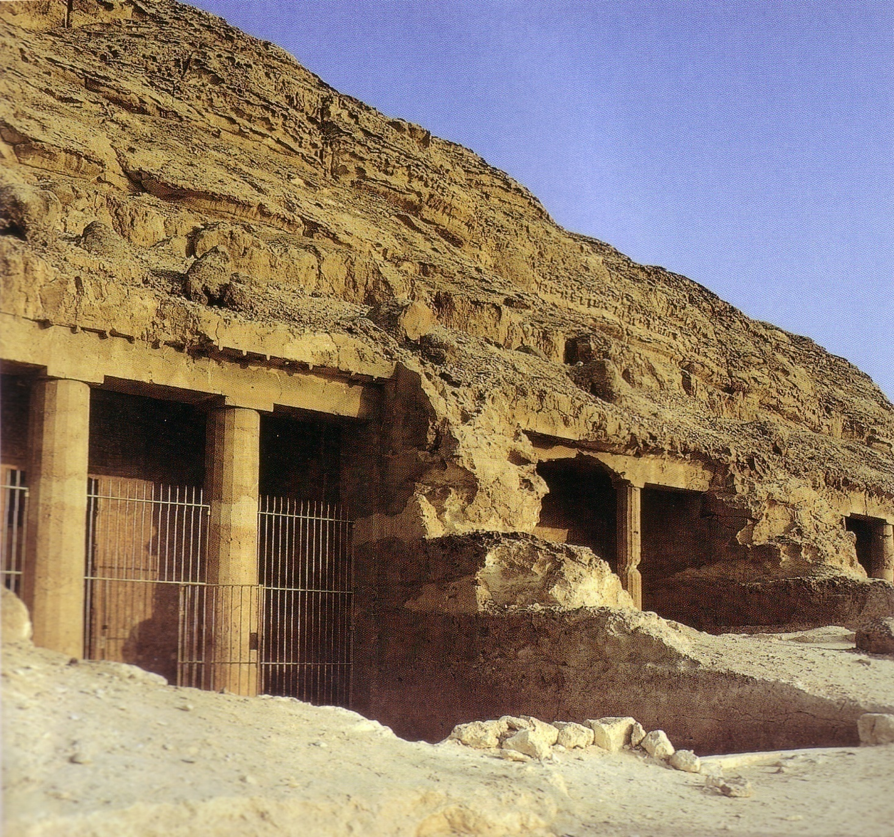
مقبره بنی حسن در دوره پادشاهی میانه
نقشه کف مقبره تخته سنگی

Slide 3
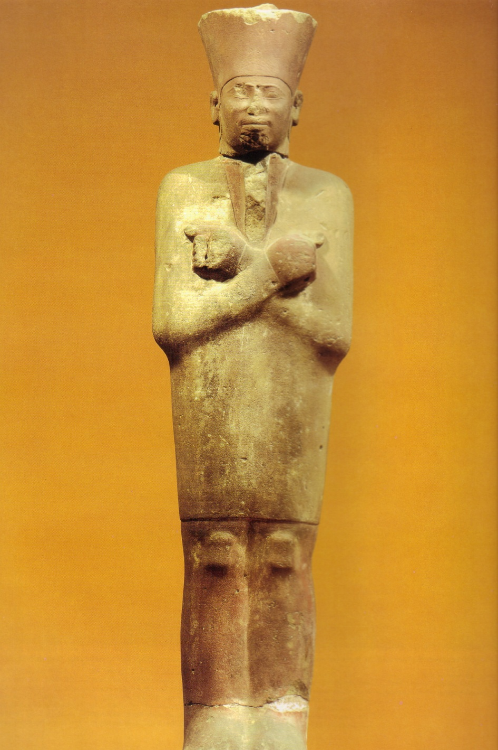
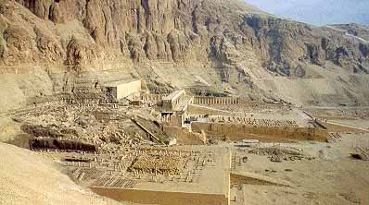
مقبره منتوحوتپ دوم

Slide 4
معبد منتوحوتب در دیر البحر

Slide 5
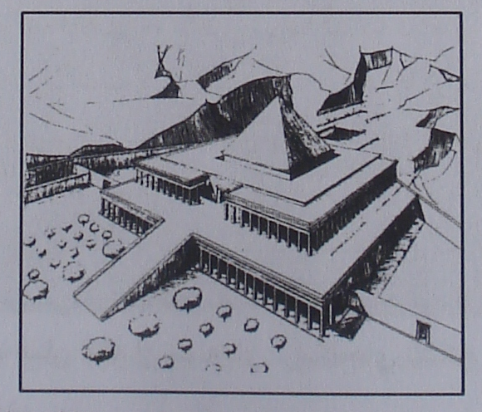

Slide 6
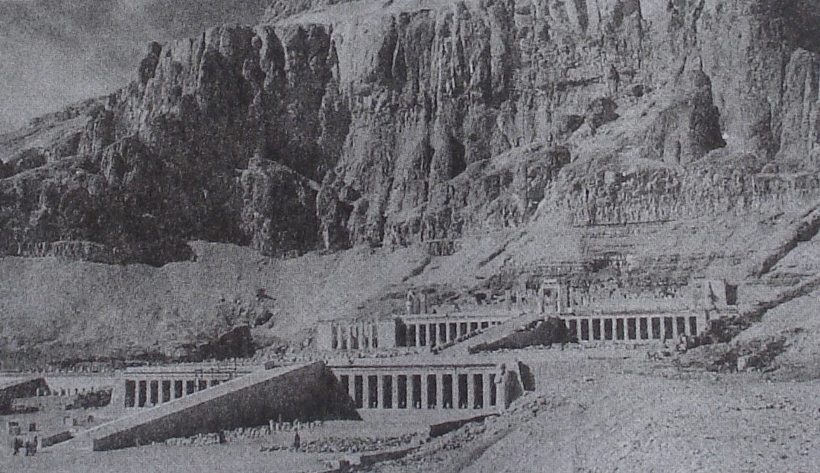
مقبره حتشب سوت

Slide 7
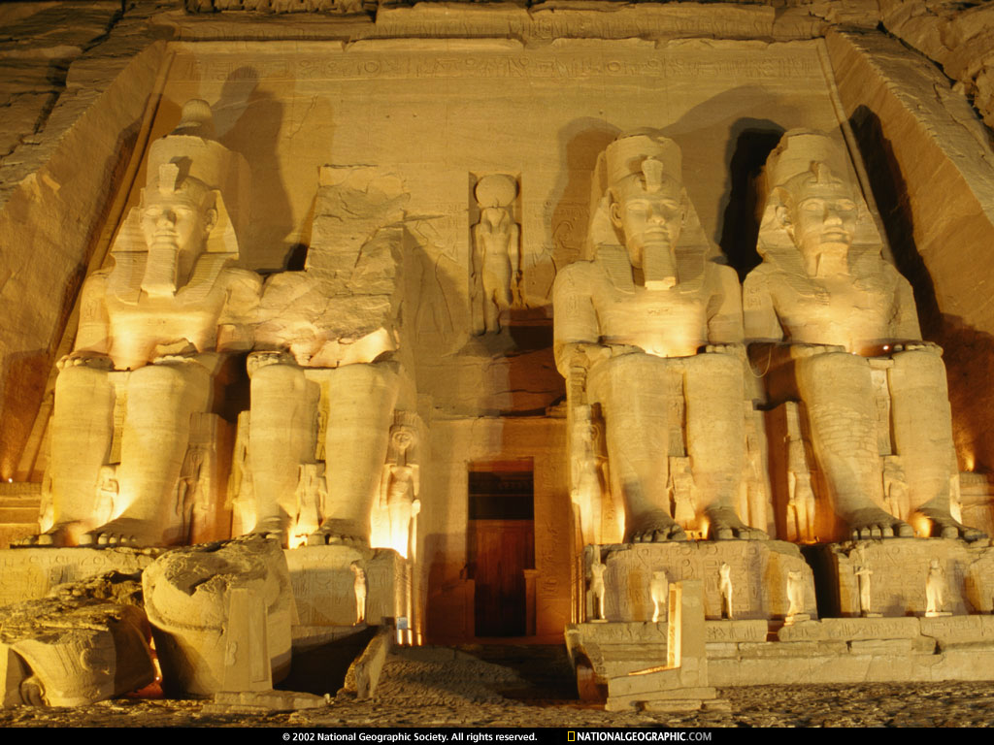
نمای ورودی معبد صخره ای رامسس دوم (ابوسیمبل)

Slide 8
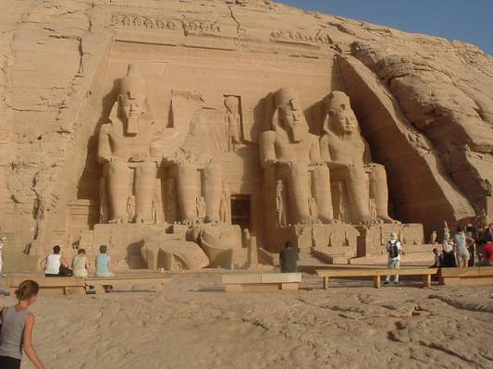
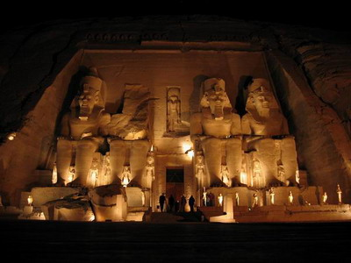
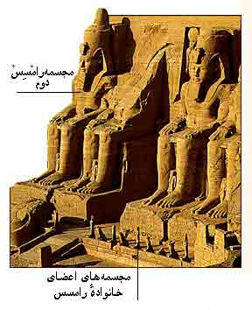
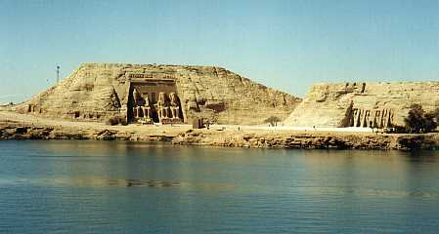
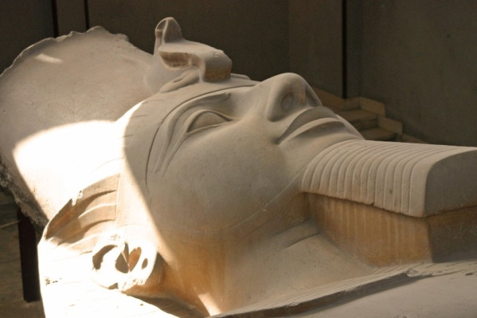
معبد ابوسیمبل

Slide 9
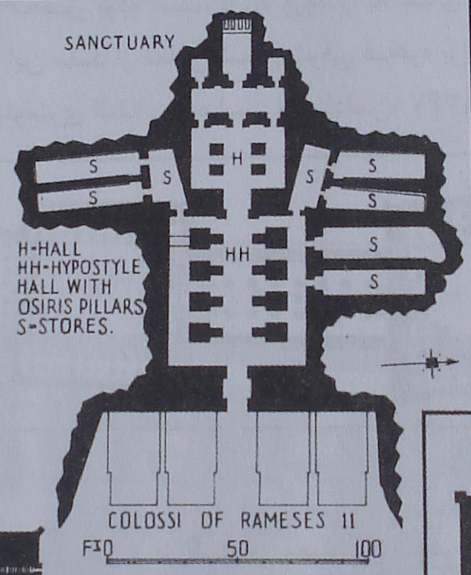
نقشه معبد صخره ای رامسس دوم

Slide 10
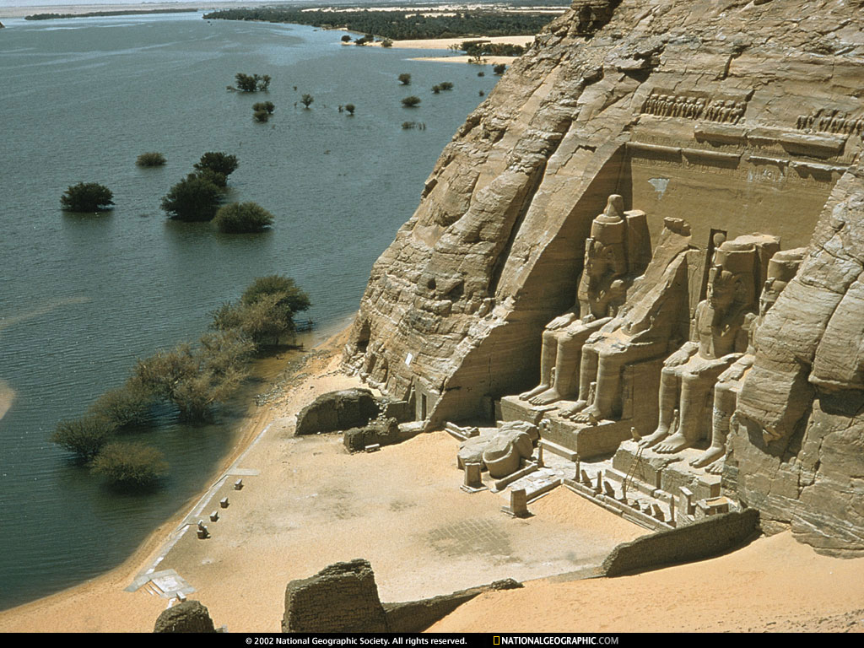

Slide 11
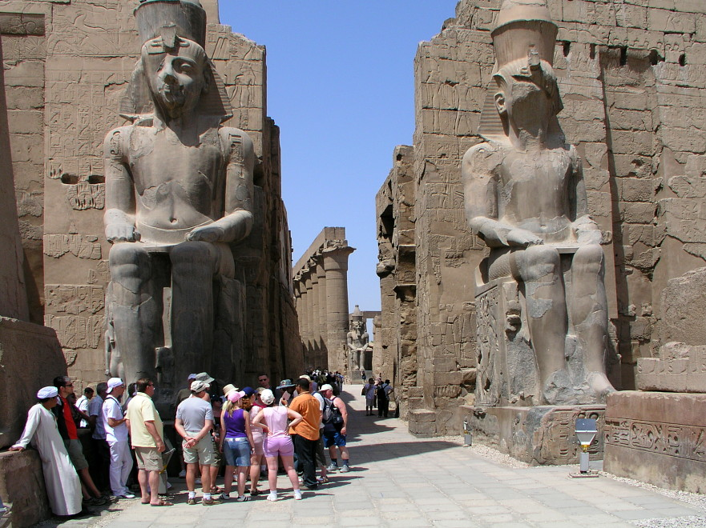
معبد رامسس سوم

